Slide 1
Rumtidsskælv
Grundstofferne og lidt (lomme)filosofi
Hans Fynbo
Herslev og Taulov centralskoler 1978-1988
Kolding Gymnasium 1988-1991
Aarhus University 1991-1999, 2002-
CERN 1999-2002
Big Bang Naturfag 2018

Slide 2
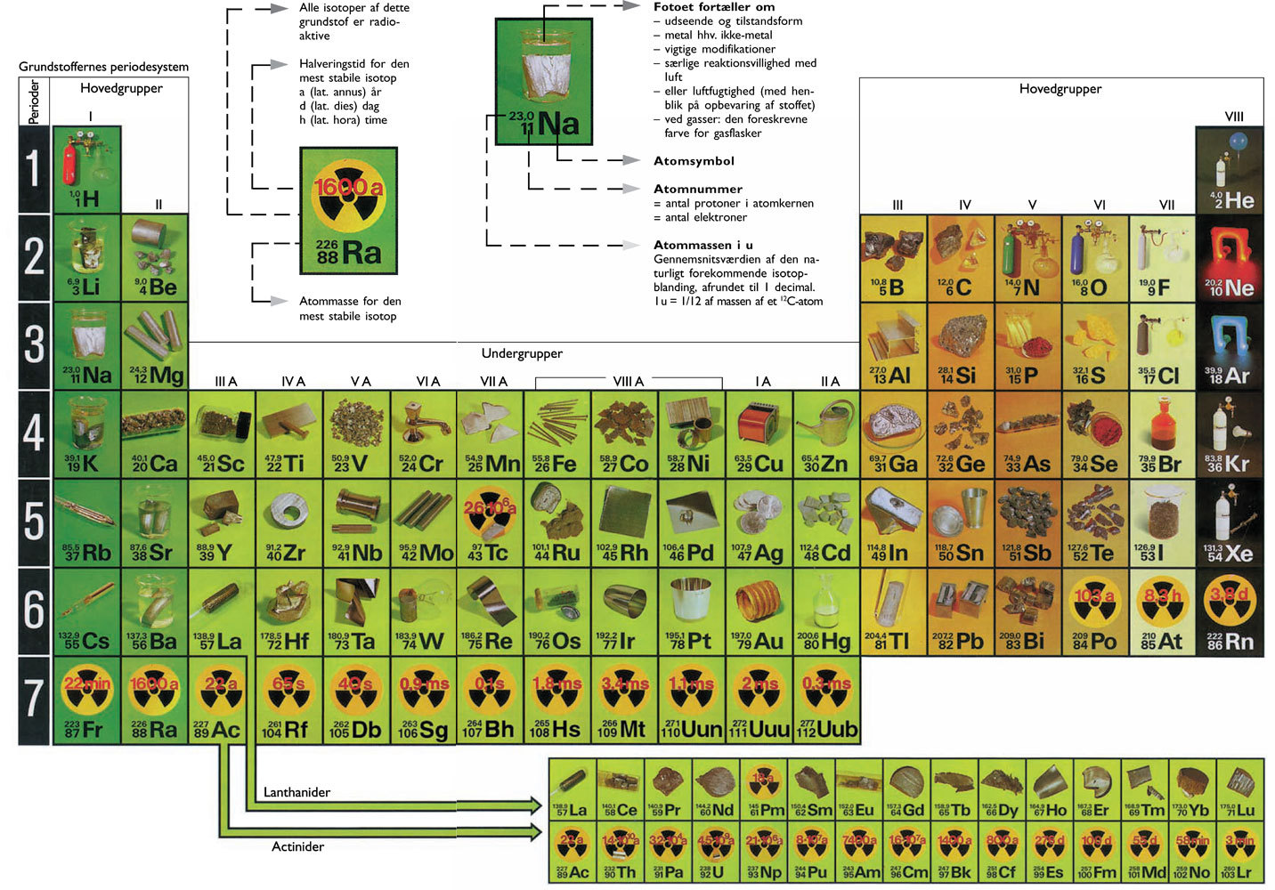

Slide 3
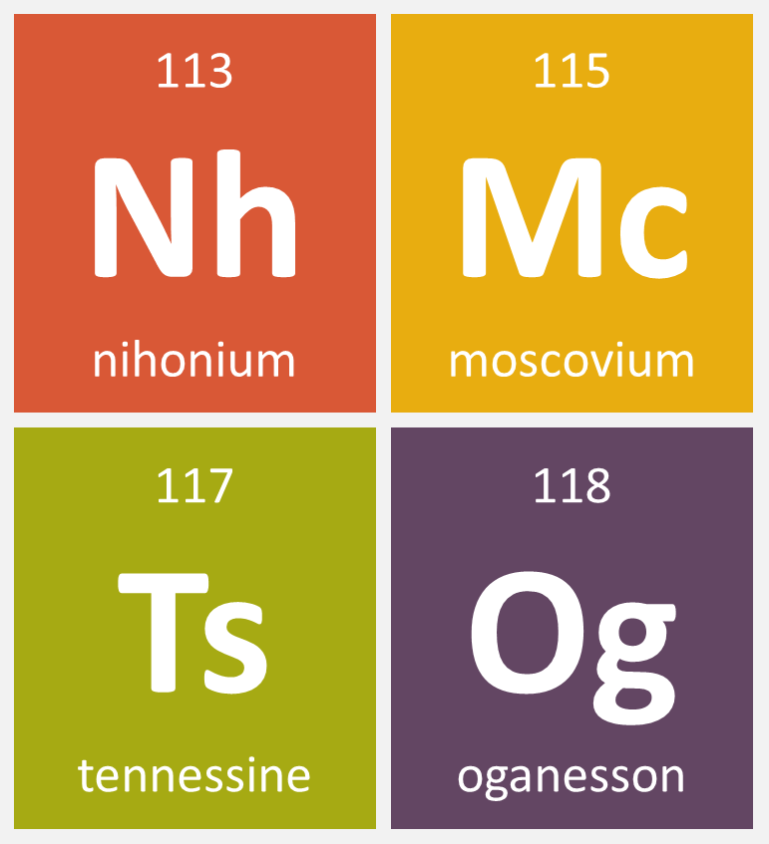

Slide 4
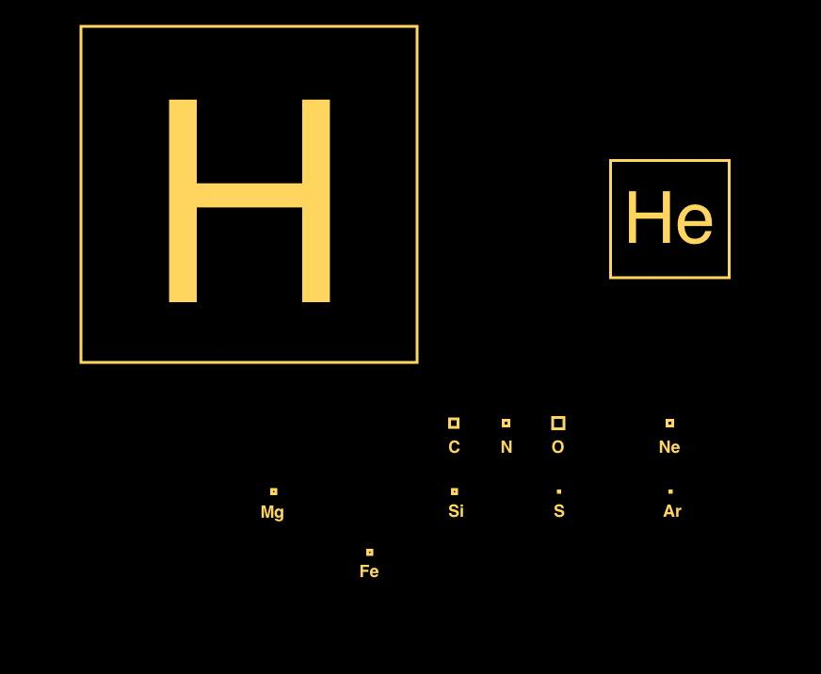

Slide 5
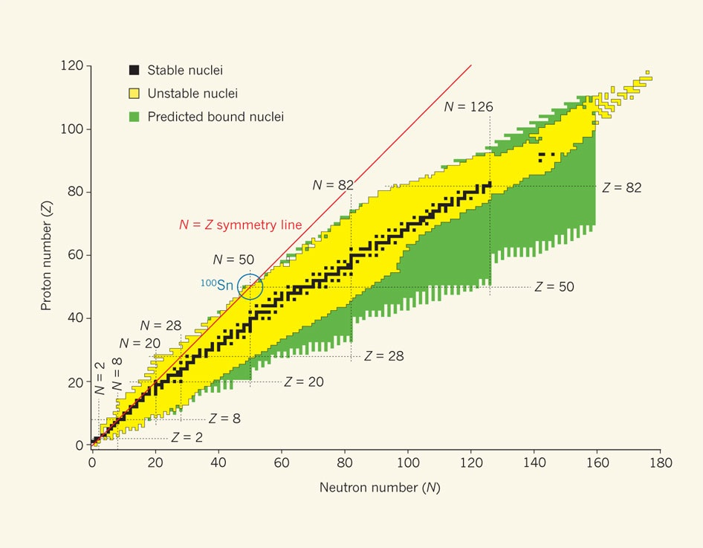
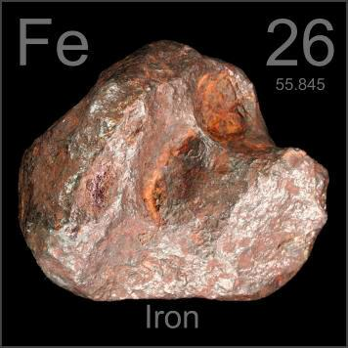
⁵³Fe
⁵⁴Fe
⁵⁵Fe
⁵⁶Fe
⁵⁷Fe
⁵⁸Fe
⁵⁹Fe
⁶⁰Fe
⁶¹Fe
9 min
6%
3 år
92%
2%
6 min
0,3%
44 d
3 mio.
år

Slide 6
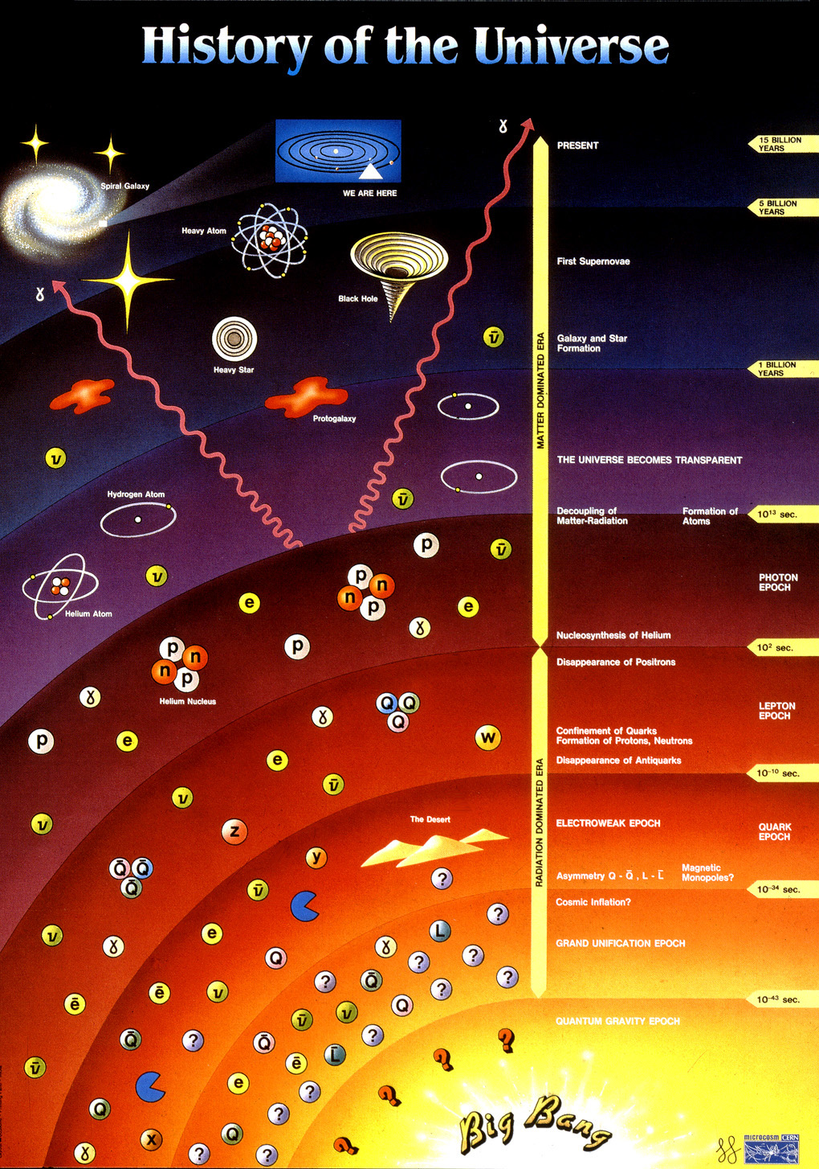
i dag
13,8 mia. år
2,73 K
Big Bang kernesyntese
3 minutter
1 mia. K
²H
⁴He
p
²H
³He
n
p
p
Big Bang

Slide 7
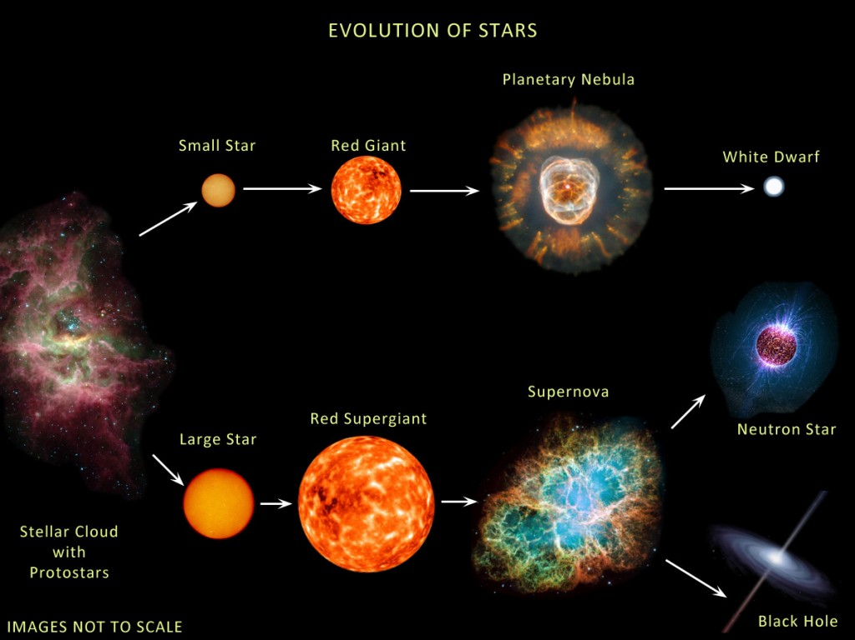

Slide 8
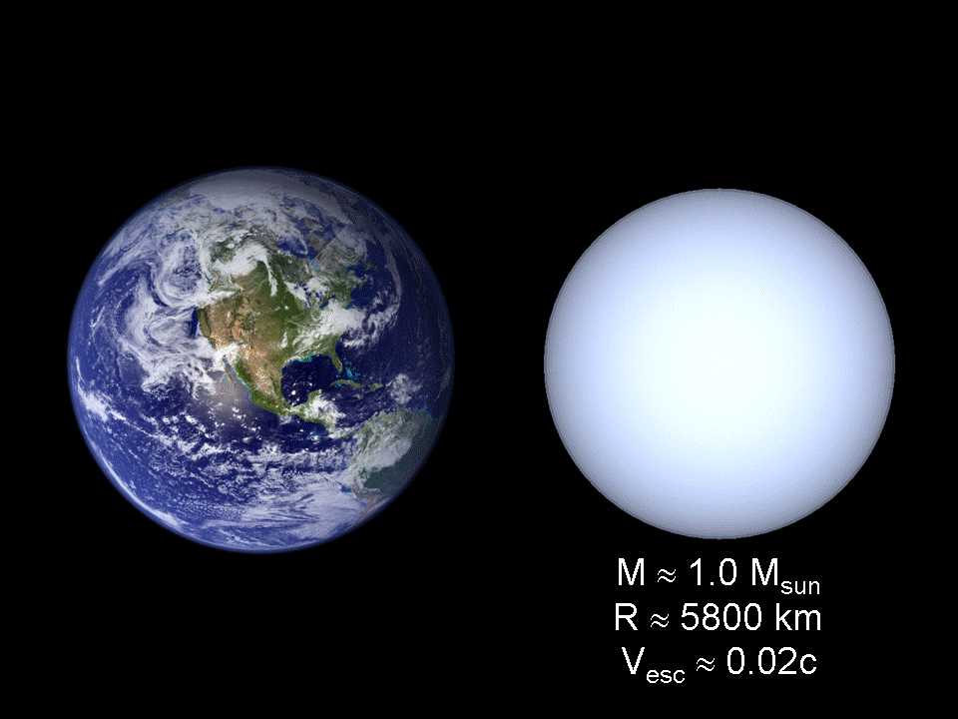

Slide 9
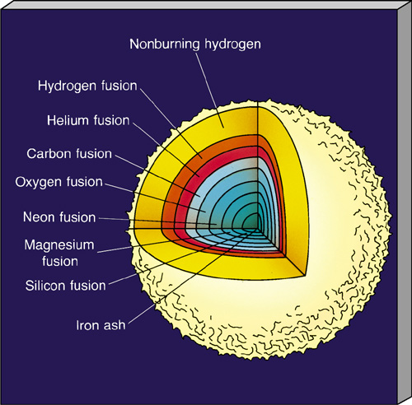
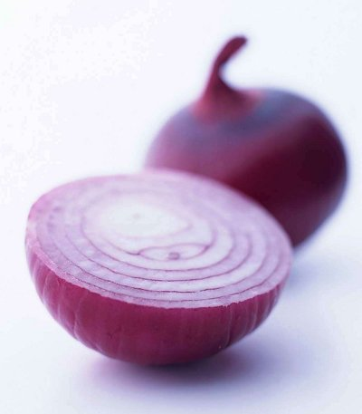
H: 7 mio. år
He: 500.000 år
C: 600 år
Ne: 1 år
Si: 1 dag

Slide 10
FØR:
Sanduleak 69 202
EFTER:
Supernova 1987A

Slide 11
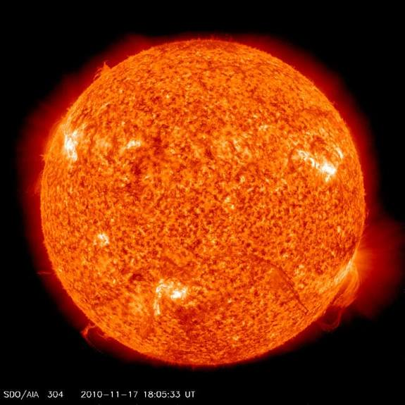
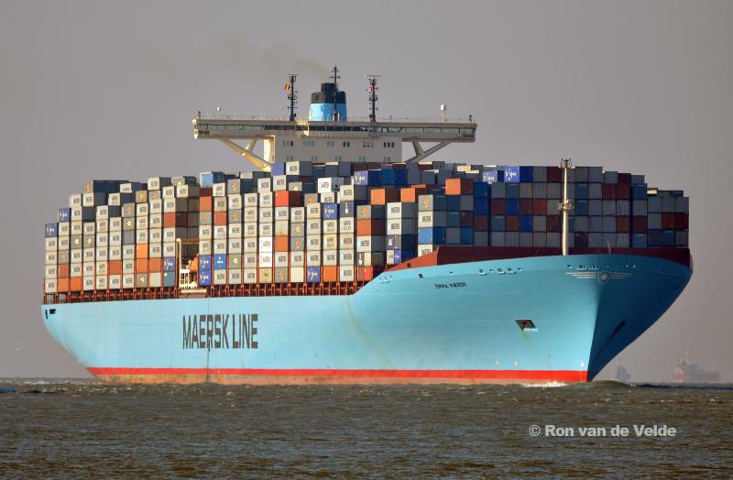
Det bliver MEGET varmt (op til 30 mia. K)
Det bliver MEGET tæt (op til 100 mio. tons per cm³)
n
γ
p
centrum: ca. 15 mio. K
overflade: ca. 6,000 K
n
p
n
e⁻
ν
ca. 0,2 mio. tons

Slide 12
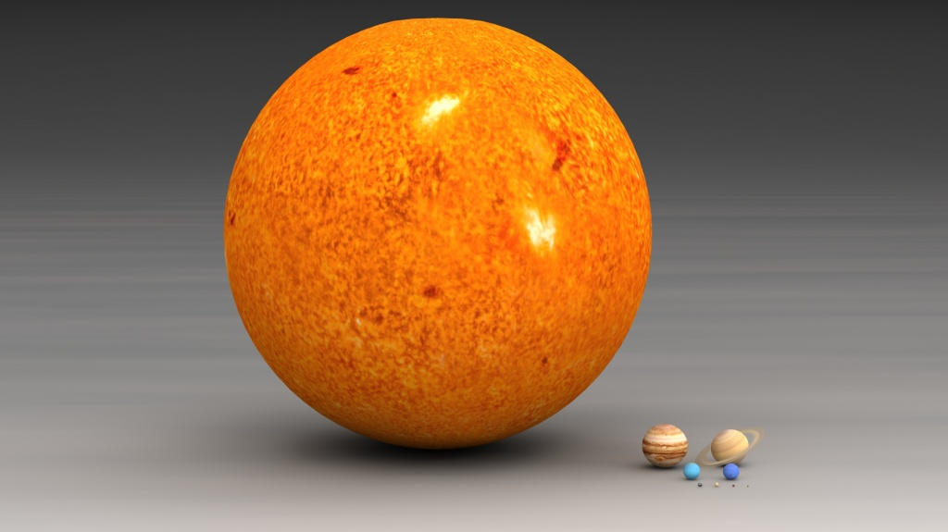
Solen og planeterne

Slide 13
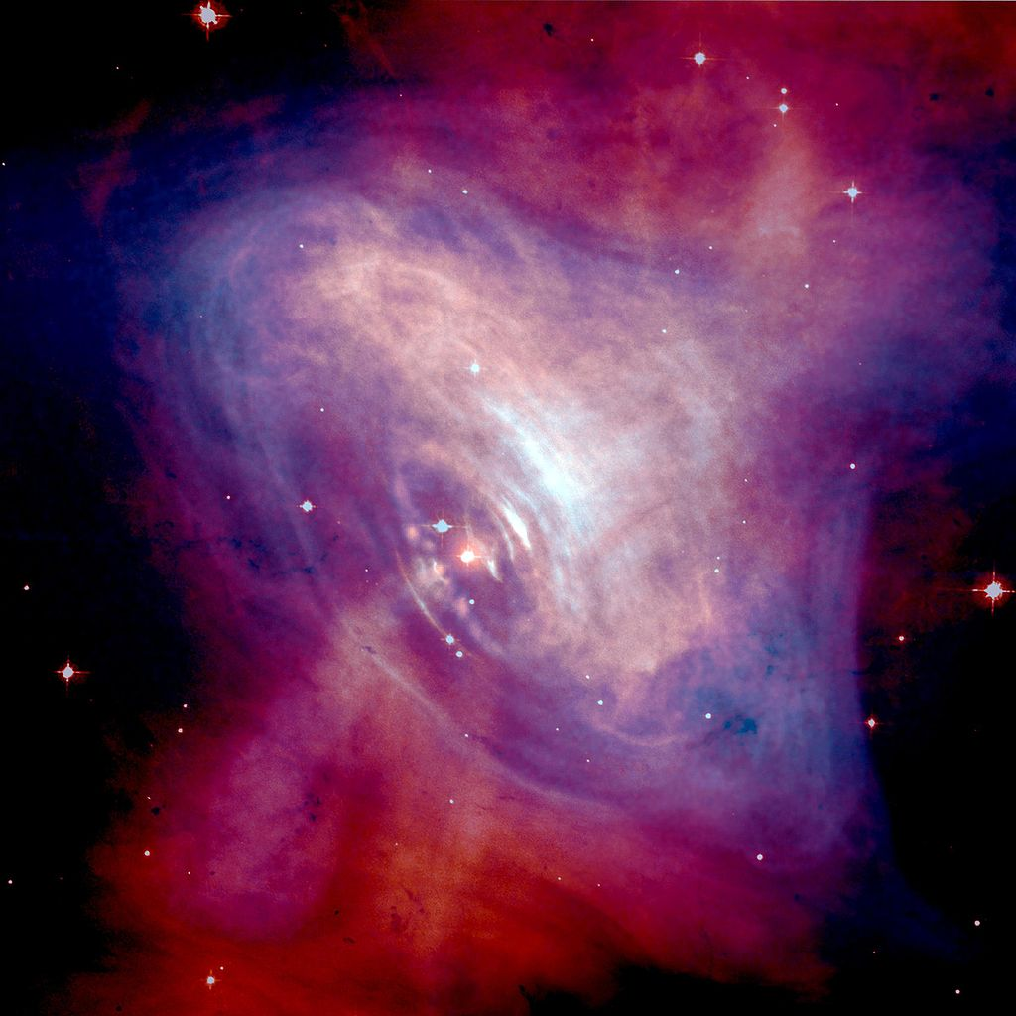
Krappe-tågen M1
Lydklip: http://www.jb.man.ac.uk/pulsar/Education/Sounds/

Slide 14
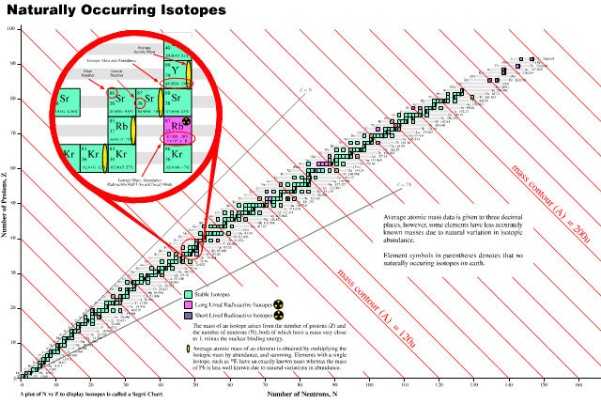
Grundstoffer tungere end jern??

Slide 15
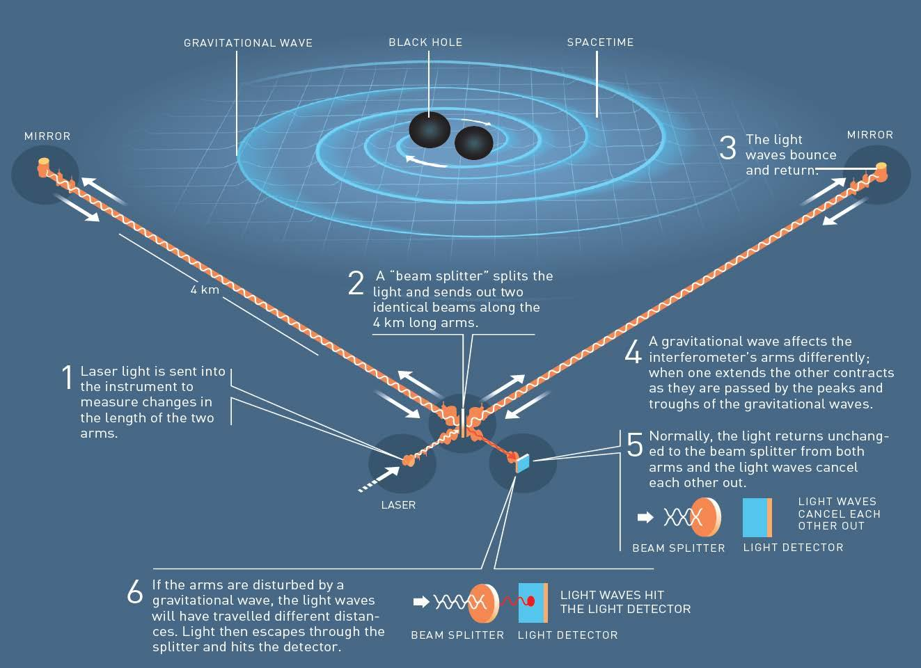
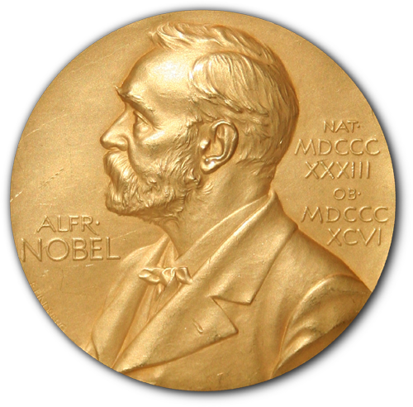
Rumtids-
skælv

Slide 16
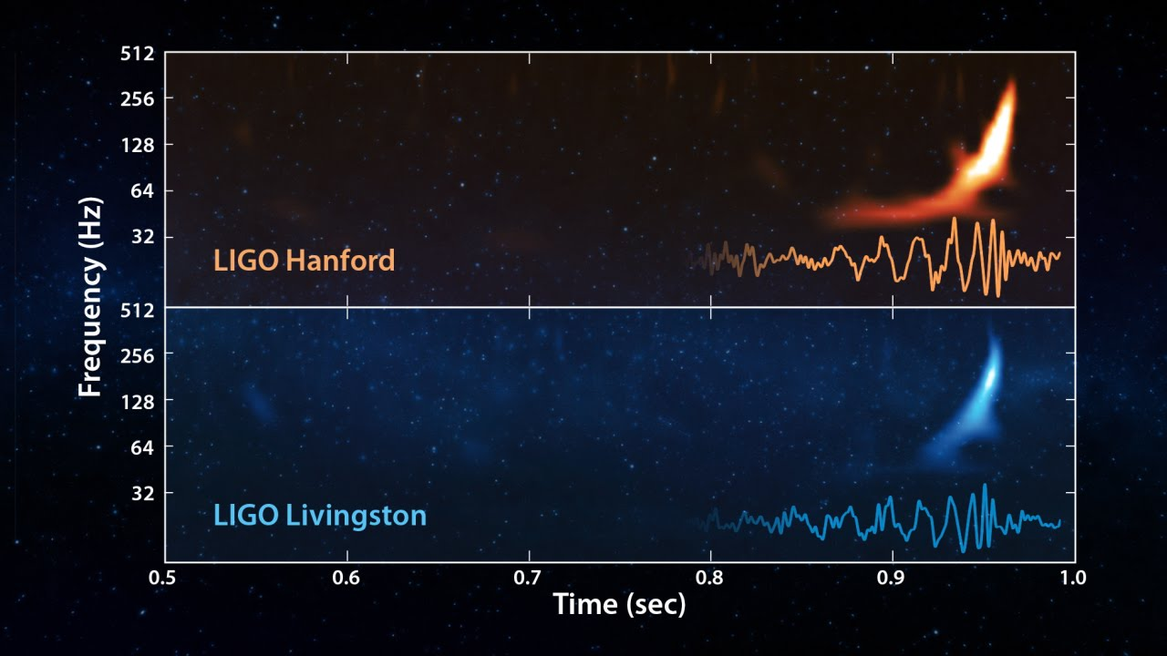
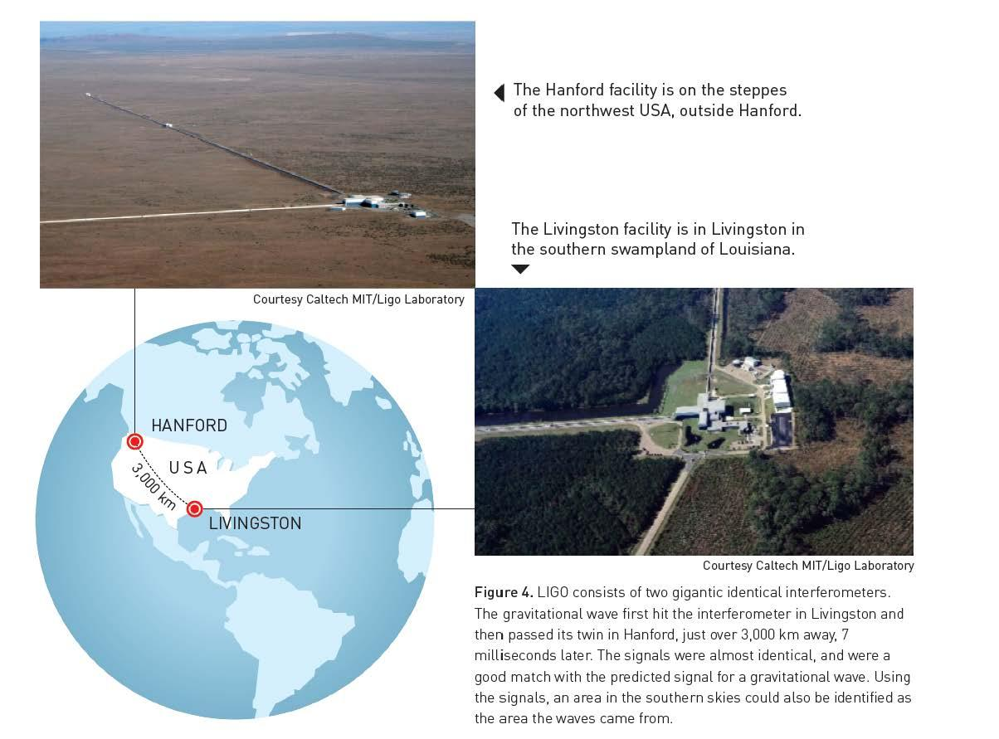
Rumtids-
skælv

Slide 17
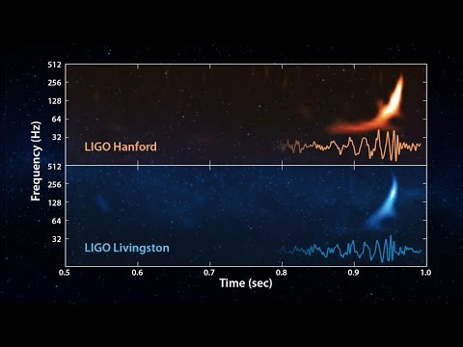
Rumtids-
skælv
Video: https://youtu.be/TWqhUANNFXw

Slide 18
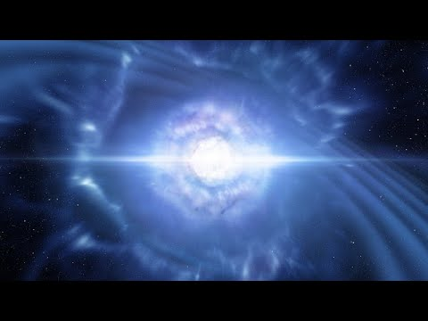
Rumtidsskælv og de tunge grundstoffer
Video: https://youtu.be/WucRHOPTpD4

Slide 19
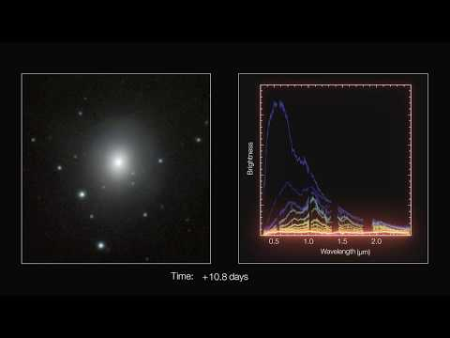
Rumtidsskælv og de tunge grundstoffer
Video: https://youtu.be/ddSy5hAGsVU

Slide 20
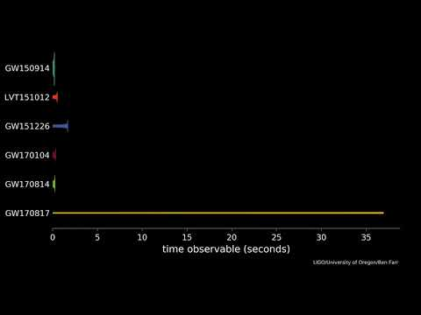
Rumtidsskælv og de tunge grundstoffer
Video: https://youtu.be/vTeAFAGpfso

Slide 21
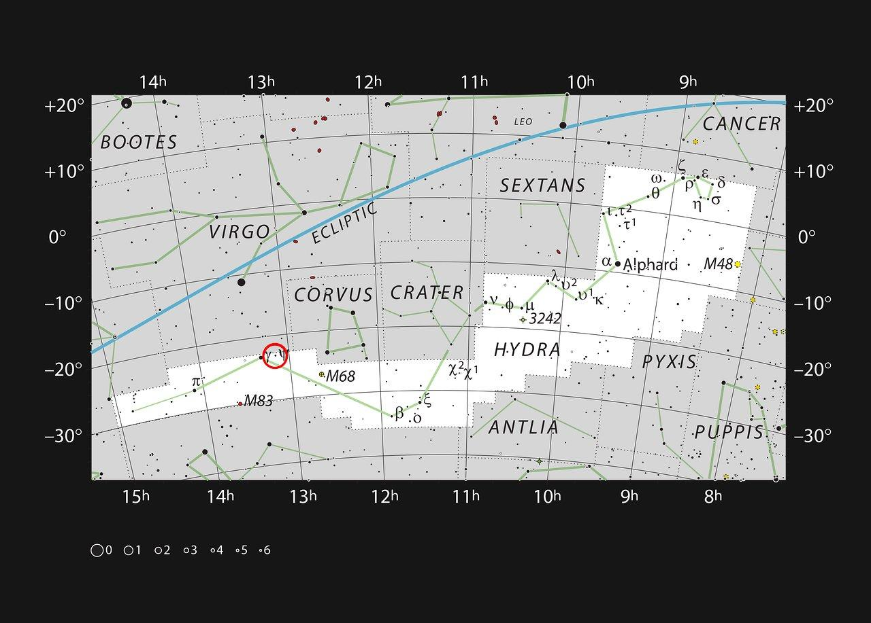

Slide 22
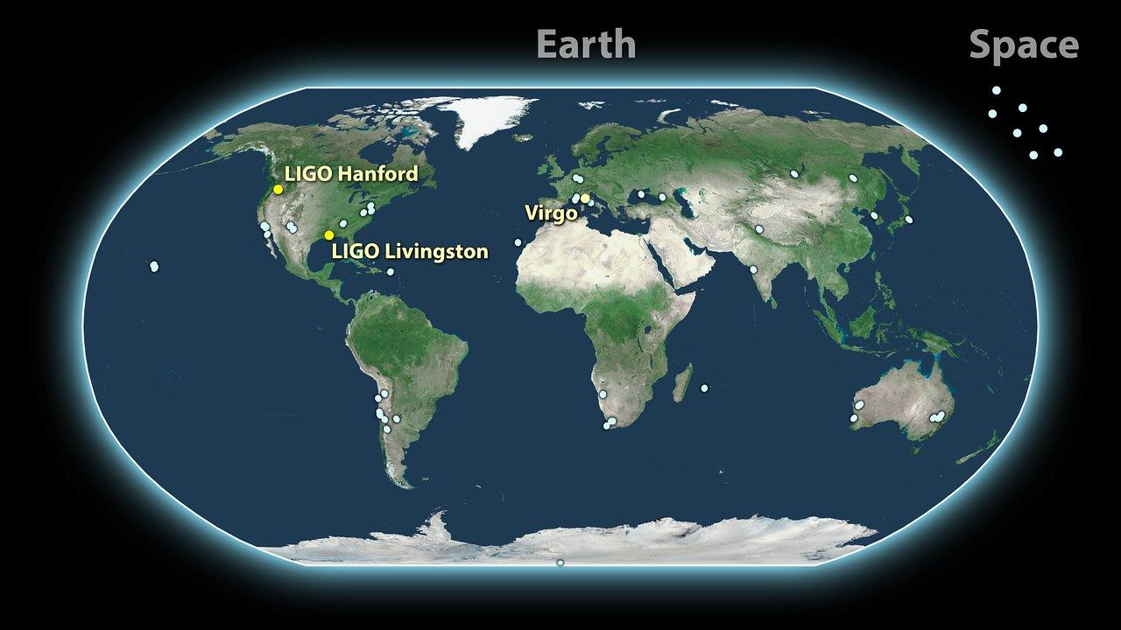
Nyhed: http://www.eso.org/public/news/eso1733/

Slide 23
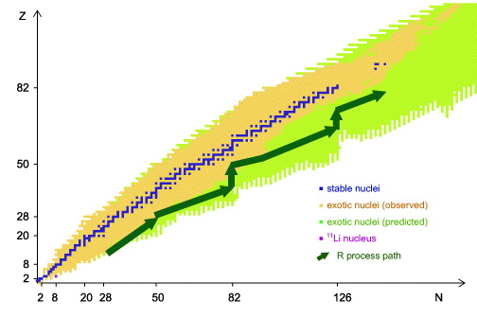
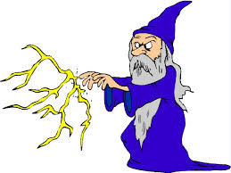
r-processen r for rapid
β-henfald til stabilitet
"Magiske" tal:
2, 8, 20, 28, 50, 82, 126
Video: http://jonaslippuner.com/skynet/SkyNet_Ye_0.250_s_010.000_tau_007.100.mp4

Slide 24
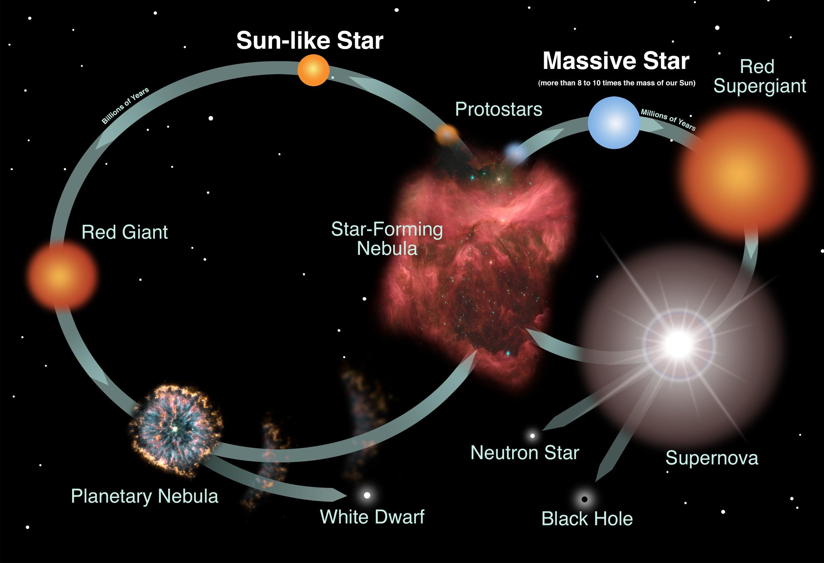

Slide 26
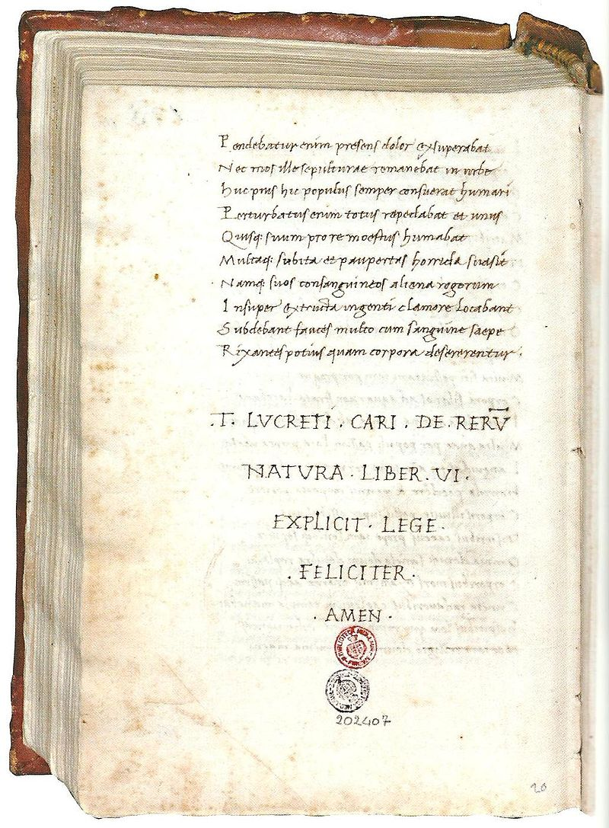
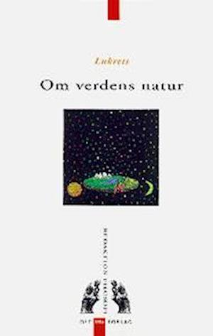
Sommerferie læsning

Slide 27
Sommerferie læsning
Universet består af atomer (første-partikler) tomhed (vakuum), og ikke andet
Universet har ingen designer eller skaber - partiklerne er ikke skabt, og forsvinder ikke
Naturen eksperimenterer med det levende - nye former opstår
Verden er ikke skabt til eller for mennesker
Der var ingen gylden fortid, men primitive tidlige stadier
Vores art vil med tiden erstattes af andre
Der er ingen bestanding sjæl - alt består af atomer
Guder er skabt af mennesker

Slide 28
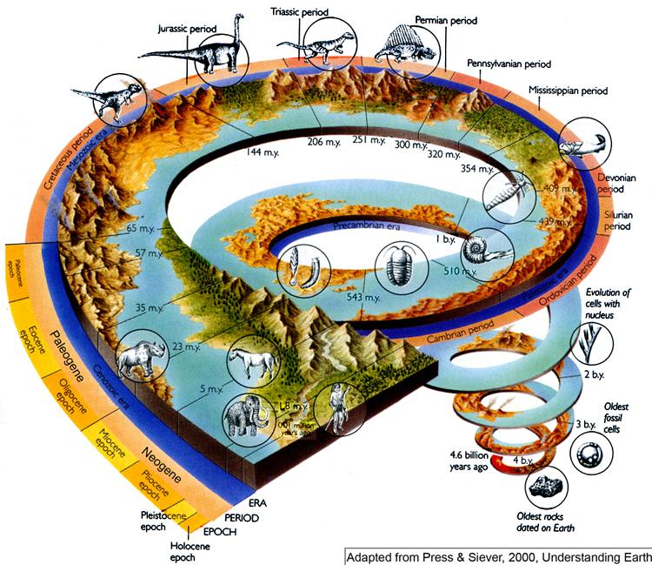
Den moderne naturhistorie

Slide 29
Metafysiske positioner
Reduktionisme betyder at den kompleksitet vi ser kan forklares ud fra et mindre antal dele – partikler og vekselvirkninger.
Emergens er processen hvorved større entiteter, helheder, egenskaber, mønstre eller regulariteter opstår gennem vekselvirkning mellem mindre eller simplere dele, selvom disse ikke selv udviser eller besidder sådanne egenskaber.
Naturalisme : (svært at definere) at alt i verden kan reduceres til de genstande og fænomener, som naturvidenskaben beskæftiger sig med
Fysikalisme : (svært at definere) - alt hvad der eksisterer er af fysisk natur (herfra tanken om en empirisk enhedsvidenskab).

Slide 30
Den moderne naturhistorie

Slide 31
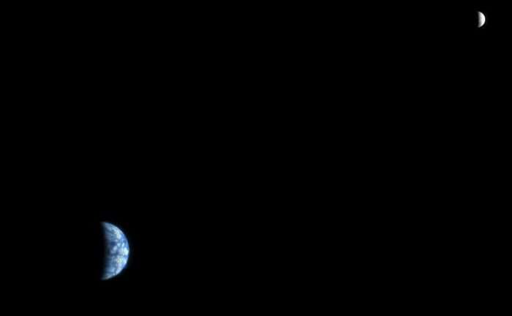
Tak for jeres opmærksomhed!

